Slide 1

ОДЕСЬКИЙ НАЦІОНАЛЬНИЙ МЕДИЧНИЙ УНІВЕРСИТЕТ
Кафедра гістології, цитології, ембріології та патологічної морфології з курсом судової медицини
Лекція №4
Сполучні тканини. Власне сполучна тканина. Хрящова та кісткова тканини.
Спеціальність: 221 «Стоматологія»

Slide 2
Сполучна тканина – одна з найпоширеніших тканин тваринного організму.
Функції:
опорна (механічна): формування капсули або строми органів,хрящі, зв’язки, сухожилки, кістки,
трофічна,
захисна,
пластична (загоєння ран, регенерація).
Сполучну тканину поділяють на:
сполучну тканину внутрішнього середовища,
власне сполучну тканину,
скелетну тканину.
Для кожного різновиду сполучної тканини характерний певний клітинний склад. Їхня міжклітинна речовина має неоднакову будову, хімічний склад і фізичні властивості. Незважаючи на такі відмінності, ці тканини об’єднані у єдиний тканинний тип. Підставою для цього є спільність їхнього походження, будови та функції.

Slide 3
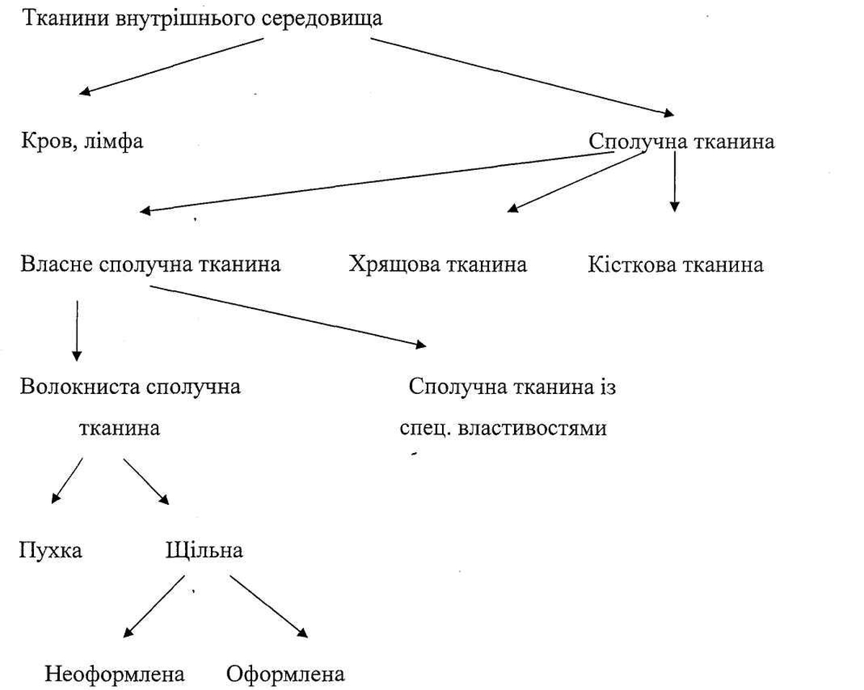
Рис. Класифікація сполучних тканин

Slide 4
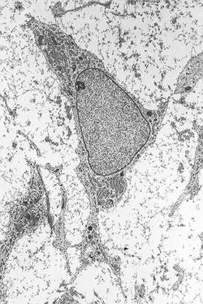
Усі різновиди сполучної тканини розвиваються з мезенхіми. Мезенхіма – це первинна сполучна тканина, що існує лише на ранніх стадіях ембріонального розвитку. Вона розвивається з мезодерми і складається з клітин та міжклітинної речовини. Клітини мезенхіми мають зірчасту або веретеноподібну форму і контактують між собою відростками, через що тканина має вигляд сітки. У петлях сітки знаходиться міжклітинна речовина. Вона утворена лише основною (аморфною) речовиною желеподібної консистенції, щільність якої змінюється зі змінами обміну речовин. Клітини мезенхіми активно діляться шляхом мітозу і диференціюються в клітини різновидів сполучної тканини.
Рис. Клітини та матрикс мезенхіми

Slide 5
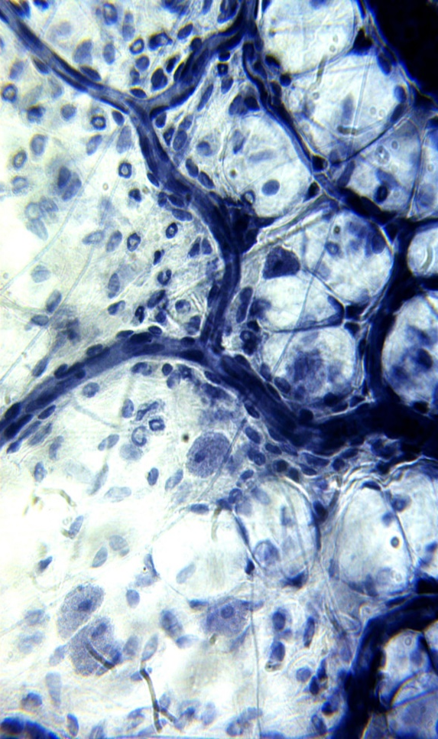
Спільність будови різновидів сполучної тканини полягає в тому, що до їх складу крім клітин входить міжклітинна речовина, яка в кількісному відношенні переважає над клітинами.
Міжклітинна речовина цих тканин формує внутрішнє середовище організму, яке забезпечує життєдіяльність його клітин
Складають більше 50% маси тіла

Slide 6
Власне сполучні тканини
утворюють «каркас» (строму) внутрішніх органів:
утворюють капсули і трабекули органів,
надають органам форму,
заповнюють їхній внутрішній простір,
оточують інші тканини,
утворюють шари стінки внутрішніх органів.

Slide 7
Власне сполучні
Кров,
лімфа
Сполучні тканини
Волокниста сполучна тканина:
- пухка,
- щільна (оформлена і неоформлена).
Сполучні тканини зі спеціальними властивостями:
- пігментна,
- жирова,
- ретикулярна,
- слизова.
Скелетні:
кісткова,
хрящова

Slide 8
Сполучна тканина
Міжклітинна речовина
Клітини
Волокна:
(колагенові, еластичні, ретикулярні)
Аморфна речовина (матрикс)

Slide 9
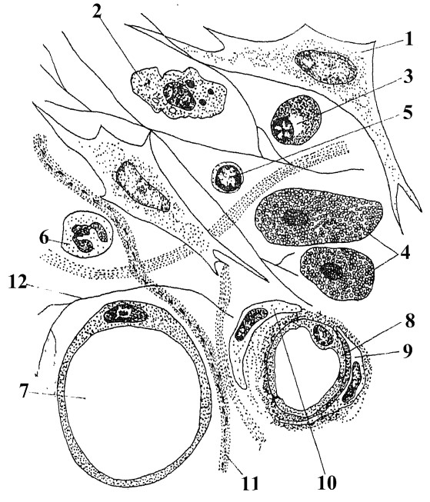
Клітини сполучної тканини
1 – фіброцит;
2 – макрофаг;
3 – плазматична клітина;
4 – тучна клітина або базофіл;
5 – лімфоцит;
6 – нейтрофільний гранулоцит;
7 – адипоцит;
8 – ендотеліоцит;
9 – серицит;
10 – адвентиціальна клітина;
11 – колагенове волокно;
12 – еластичне волокно.

Slide 10
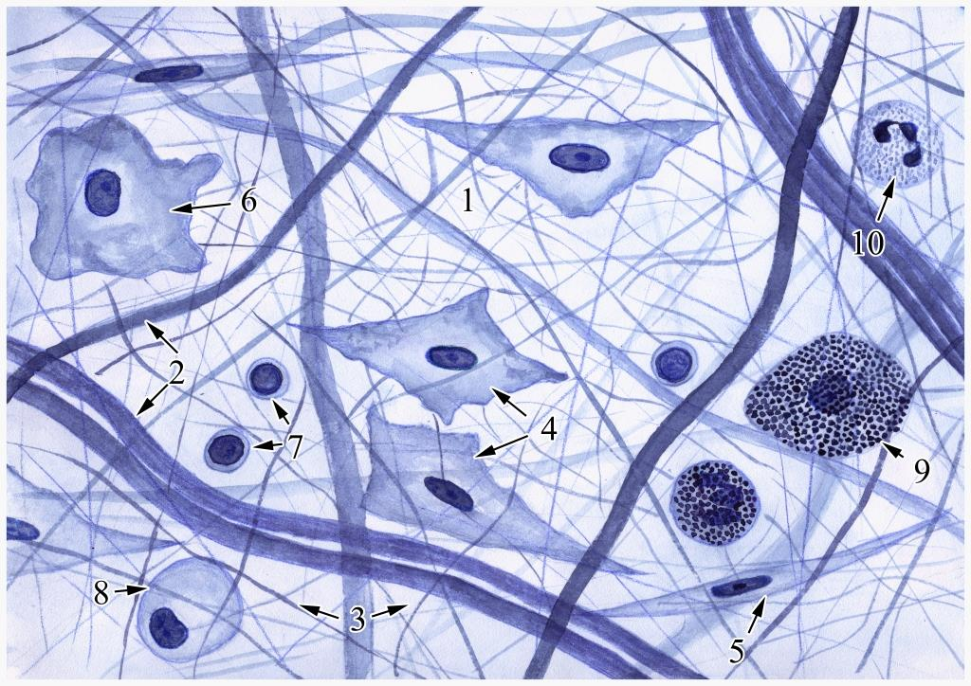
Фібробласти
Фібробласти (4) – найчисленніші клітини цієї тканини. Вони синтезують і виділяють складові частини міжклітинної речовини (фібрилярні білки та глікозаміноглікани). В ембріогенезі фібробласти розвиваються з мезенхіми.
Зрілі фібробласти – це великі (30-40 мкм), плоскі клітини з відростками. Периферична частина їхньої цитоплазми слабко забарвлюється барвниками і не має чітких меж. У цитоплазмі є всі органели загального призначення, особливо добре розвинені ендоплазматична сітка і комплекс Гольджі. Кінцевою формою розвитку фібробластів є фіброцити (5). Це веретеноподібні, не здатні до поділу клітини, зі зниженою синтетичною активністю.

Slide 11
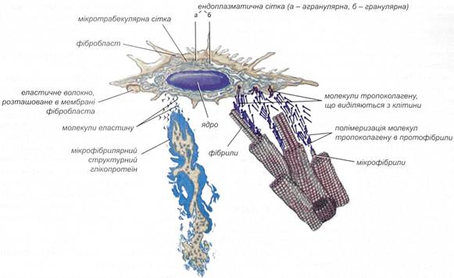
Функція – синтезують основні компоненти міжклітинної речовини:
колаген,
еластин,
глікопротеїди,
протеоглікани.
Рис. Будова фібробласта і синтез міжклітинної речовини

Slide 12
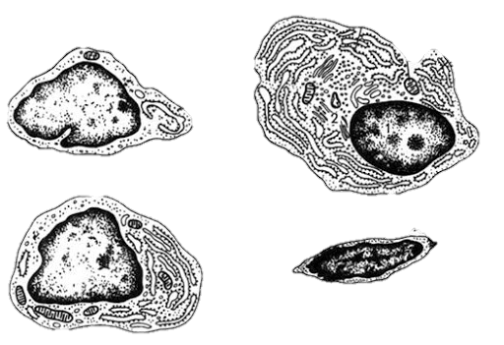
Стовбурова клітина
Зрілий фібробласт
Молодий фібробласт
Фіброцит

Slide 13
Фіброкласти
Забезпечують розщеплення та резорбцію міжклітинної речовини

Slide 14
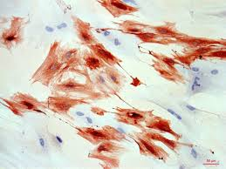
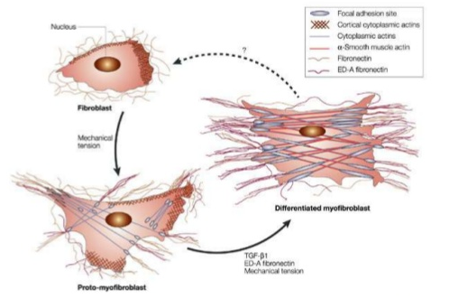
Міофібробласти
Містять велику кількість актинових філаментів у цитоплазмі
Беруть участь у репаративних процесах
Своїми скороченнями забезпечують контракцію (скорочення) рани.

Slide 15
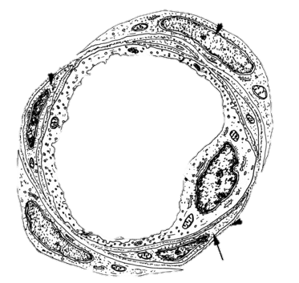
Перицити та адвентиційні клітини
Адвентиційні клітини супроводжують дрібні кровоносні судини. Ці клітини
дають початок різним клітинним диферонам (фібробластичному, міофібробластичному, адіпоцитарному).
Перицити – клітини, що оточують кровоносні капіляри і входять до складу
їх стінки.

Slide 16
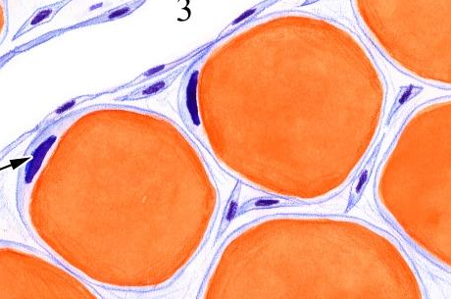
Адипоцити (жирові клітини)
Розташовані групами біля кровоносних судин
Накопичуються у великій кількості і утворюють жирову тканину (буру або білу)
Мають краплю жиру
Є депо поживних речовин
Синтезують ретикулярні волокна

Slide 17
Адипоцити (жирові клітини)
Форма білих адіпоцитів куляста, містить одну велику краплю нейтрального жиру, що займає всю центральну частину клітини, і оточену тонким цитоплазматичним обідком, в потовщеній частині якого лежить ядро.
Адипоцити бурої жирової тканини відрізняються дрібними ліпідними включеннями і мітохондріями, розташованими навколо ядра.
Функції адипоцитів:
трофічна, пов'язана із забезпеченням енергії і резерву води в організмі;
участь в процесі терморегуляції.

Slide 18
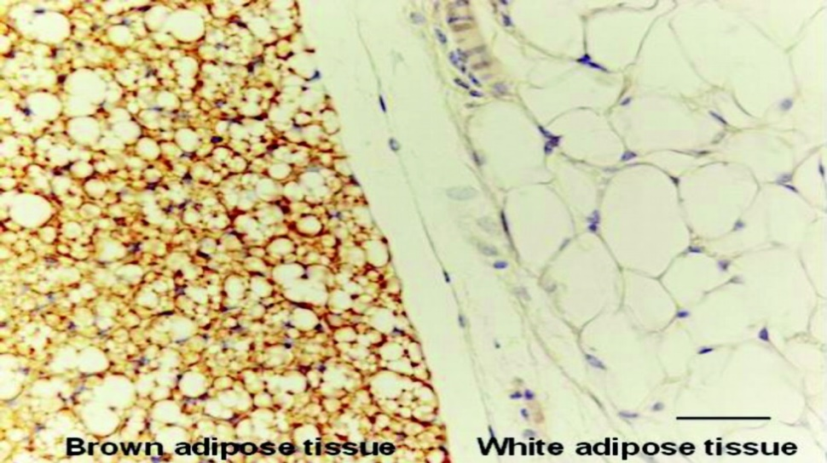
Біла ЖТ розташована:
під шкірою,
у великому чепці,
в епікарді,
в орбіті,
в ділянці долонь та підошов і т.д.
Бура жирова тканина у новонароджених дітей локалізується між лопатками, за грудиною, на шиї, уздовж хребта.
Біла
Бура

Slide 19
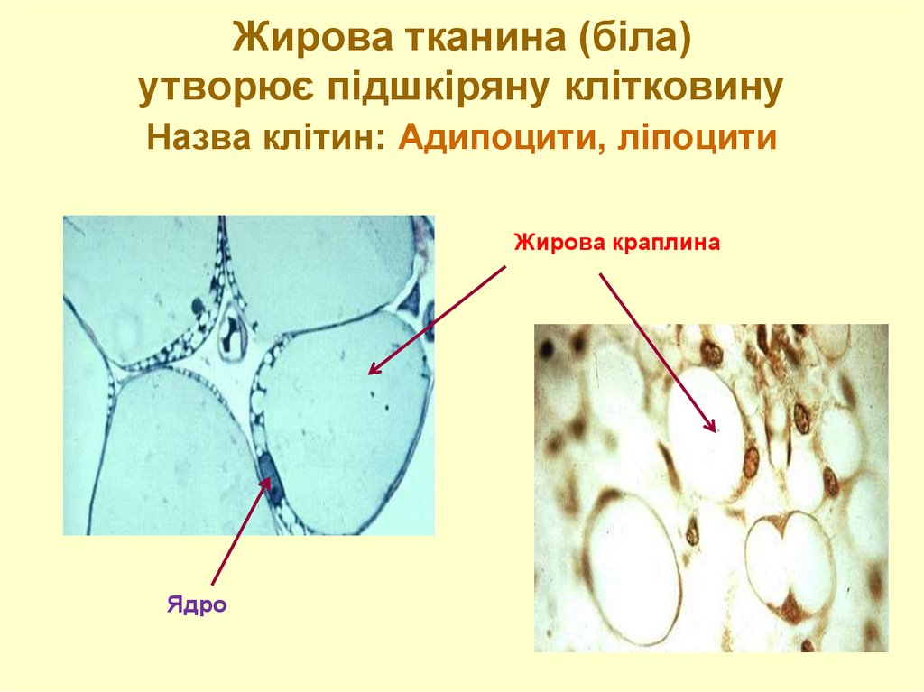

Slide 20
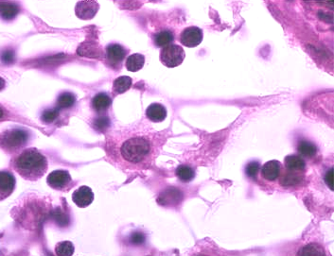
Ретикулярні клітини
Є резидентними клітинами ретикулярної тканини
Мають довгі відростки, у яких розташовані ретикулярні волокна

Slide 21
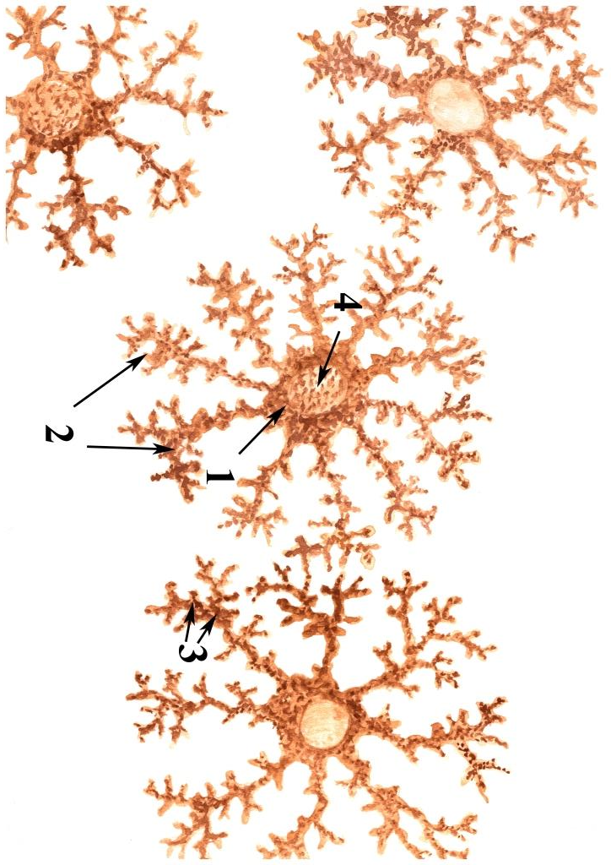
Пігментні клітини
Пігментні клітини (пігментоцити) – це клітини, які містять у своїй цитоплазмі пігмент меланін. Вони згруповані переважно в судинній оболонці очного яблука та окремих ділянках шкіри (мошонка), де утворюють пігментну тканину. Пігментні клітини мають зірчасту або веретеноподібну форму. Одні з цих клітин здатні синтезувати й накопичувати пігмент, інші – лише накопичувати його.

Slide 22
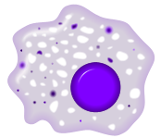
Лейкоцити різних видів – виходять із кровоносних судин і виконують у сполучній тканині захисні функції.
Макрофаги
Макрофаги - це великі рухливі клітини імунної системи, які походять з моноцитів крові. Вони відіграють важливу роль у захисті організму, поглинаючи та перетравлюючи чужорідні частинки, такі як бактерії, віруси, відмерлі клітини та інші шкідливі речовини.
Функції:
Фагоцитоз
Імунітет
Очищення тканин:
Запалення
Презентація антигенів:

Slide 23
Система мононуклеарних фагоцитів
Фіксовані (резидентні) | Вільні (не фіксовані)
Берегові клітини Дендритні клітини Інтердигітантні клітини | Гістіоцити сполучної тканини Клітини Купфера печінки Клітини Кащенка- Гофбауера плаценти Клітини Лангерганса шкіри Мікроглія нервової тканини Остеокласти кісток Синовіоцити Мезангіоцити нирок Альвеолярні макрофаги легень Макрофаги серозних порожнин

Slide 24
Лімфоцити мають кругле велике ядро і маленький обідок цитоплазми
В-лімфоцити (8-20%)
Наївні В-лімфоцити – мало диференційовані клітини
В-лімфоцити пам’яті – зберігають інформацію про антигени
Плазматичні клітини – синтезують імуноглобуліни (гама-глобуліни) - антитіла

Slide 25
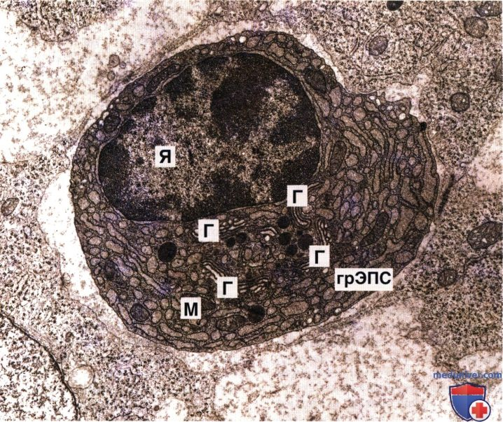
Плазматична клітина
Плазмоцити є ефекторними клітинами В-лімфоцитів. Вони мають невеликі розміри, округлу або багатокутну форму. В їхньому ядрі міститься переважно концентрований хроматин, грудочки якого утворюють характерний малюнок – колеса зі спицями або цифри на циферблаті годинника. В цитоплазмі плазмоцитів добре розвинена гранулярна ендоплазматична сітка, що розміщена концентрично і займає більшу частину клітини, та комплекс Гольджі. Плазмоцити продукують iмуноглобулiни, якi через лімфу потрапляють у кров і забезпечують гуморальний імунітет.

Slide 26
Тучні клітини
Тканинні базофіли
Лаброцити
Мастоцити
Опасисті клітини
У цитоплазмі містять багато гранул, які містять :
Гістамін - викликає розширення кровоносних капілярів, підвищує їх проникність, що проявляється в локальних набряках.
Гепарин - знижує згортання крові.

Slide 27
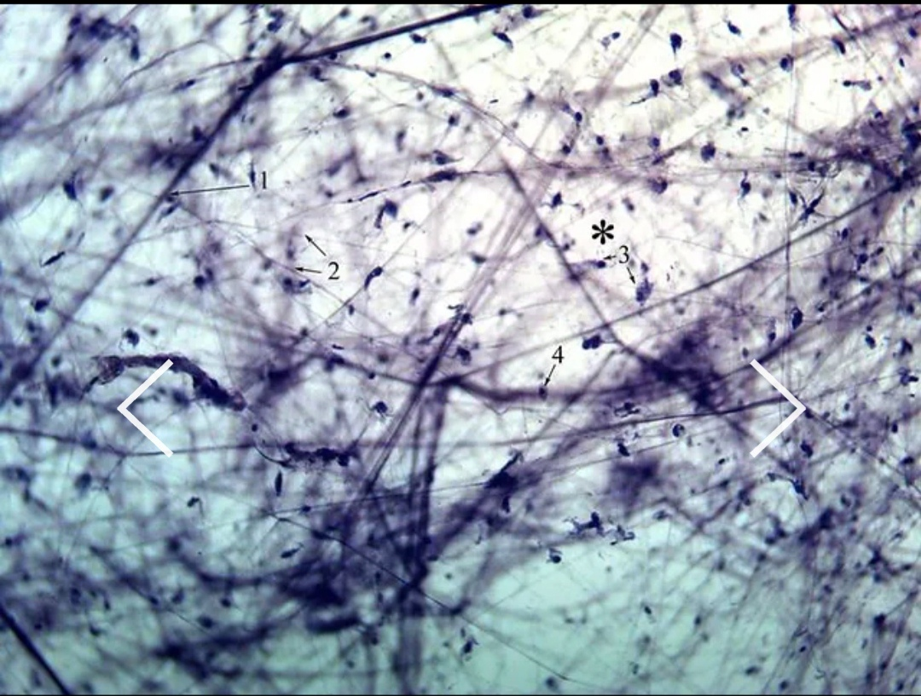
Рис. Пухка сполучна тканина: 1 – колагенові волокна; 2 – еластичні волокна; 3 – фібробласти; 4 – макрофаги; 5 – тканинні лімфоцити; 6 – плазмоцити.
Всі компоненти сполучної тканини надходять із плазми крові або синтезуються фібробластами

Slide 28
Міжклітинна речовина
Міжклітинна речовина
Волокна
Колагенові
Еластичні (еластинові)
Аморфна речовина
Ретикулярні

Slide 29
Волокна сполучної тканини
Колагенові | Еластичні | Ретикулярні
Колаген І та ІІ типів | Еластин | Колаген ІІІ типу
Товсті, міцні, не розтягуються | Тонкі, еластичні | Тонкі
Не розгалужуються | Анастомозують одне з одним | Розгалужуються

Slide 30
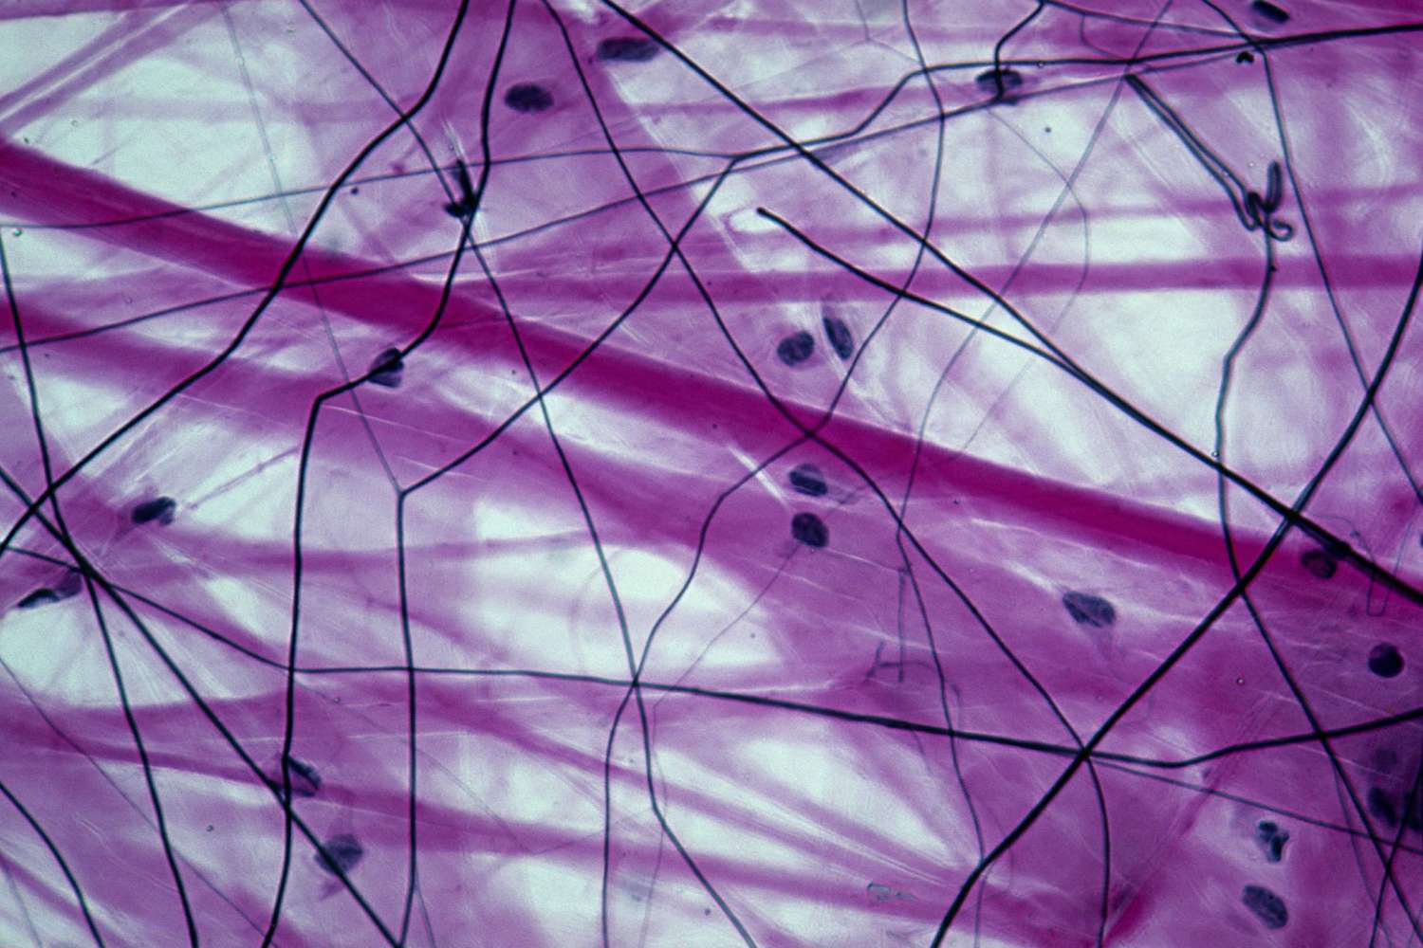
Колагенові волокна
Містять білок колаген (І та ІІ типу)
Найміцніші серед волокон
Товсті
Не розтягуються
Не розгалужуються
Рис. Пухка волокниста сполучна тканина

Slide 31
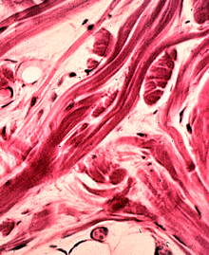
Колагенові волокна
Молекули колагену утворюють фібрили
З фібрил утворюються волокна
Волокна, як правило,
розташовані пучками
Рис. Щільна неоформлена сполучна тканина

Slide 32
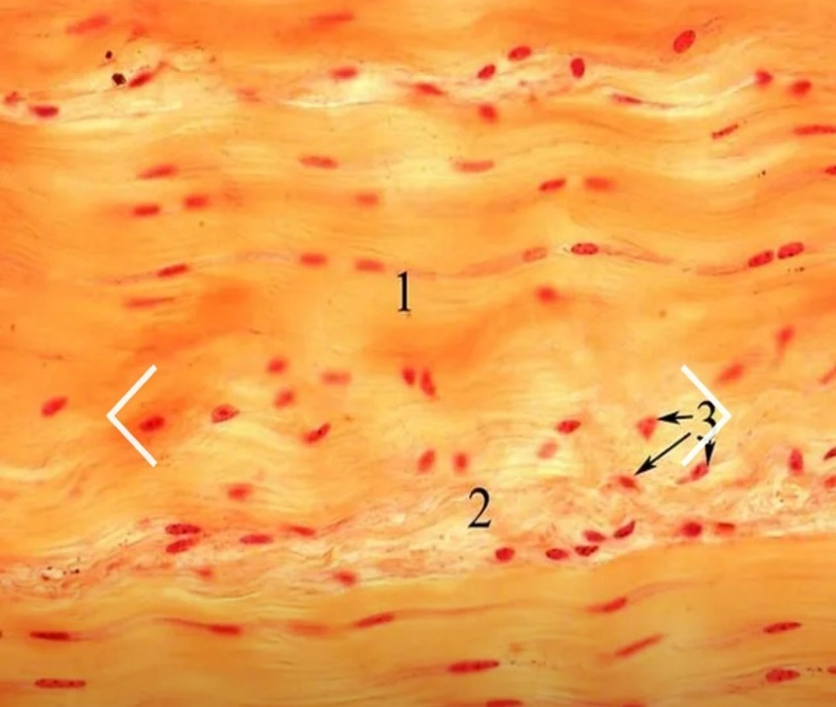
Еластичні волокна
Містять білок еластин
Визначають еластичність та розтяжність органів
Тонкі, анастомозують одне з одним.
Локалізація: легені, артерії, еластичні хрящі
Рис. Еластична зв’язка: 1-еластичні волокна, 2- колагенові фібріли, 3- фібробласти

Slide 33
Еластичні волокна
За ступенем зрілості розрізняють:
Незрілі еластичні волокна:
Характеризуються слабко розвиненим целюлозним шаром, тонкими стінками, стрічкоподібною формою та поганим забарвленням.
Зрілі еластичні волокна:
Мають добре розвинені стінки, що свідчить про їхню зрілість та здатність виконувати свою функцію.
Перезрілі еластичні волокна:
Характеризуються наближенням до округлої форми та малим каналом, що вказує на втрату еластичності та функціональності.

Slide 34
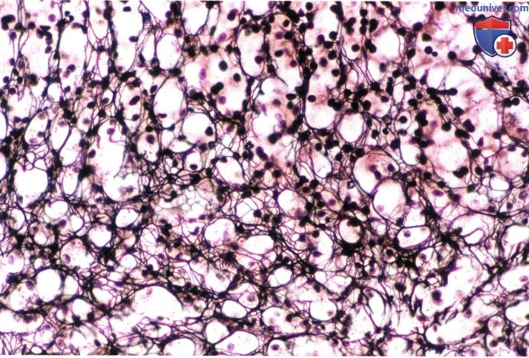
Ретикулярні волокна
Містять білок колаген ІІІ типу
Тонкі, розгалужені
Утворюють тривимірну мережу – ретикулум, характерні для ретикулярної тканини
Утворюють строму кровотворних органів та печінки.
Рис. Ретикулярні волокна

Slide 35
Основна аморфна речовина
вода,
неорганічні речовини (іони),
білки плазми крові
Це – частина внутрішнього середовища організму
Глікозоаміноглікани
(ГАГи) (кислі мукополісахариди)
Протеоглікани
Глікопротеїни

Slide 36
Власне сполучні
Рідкі:
кров,
лімфа
Сполучні тканини
Волокниста сполучна тканина
Сполучні тканини зі спеціальними властивостями:
Опорні:
кісткова,
хрящова
Пігментна
Жирова
Ретикулярна
Слизова
Пухка
Щільна
Оформлена
Неоформлена

Slide 37
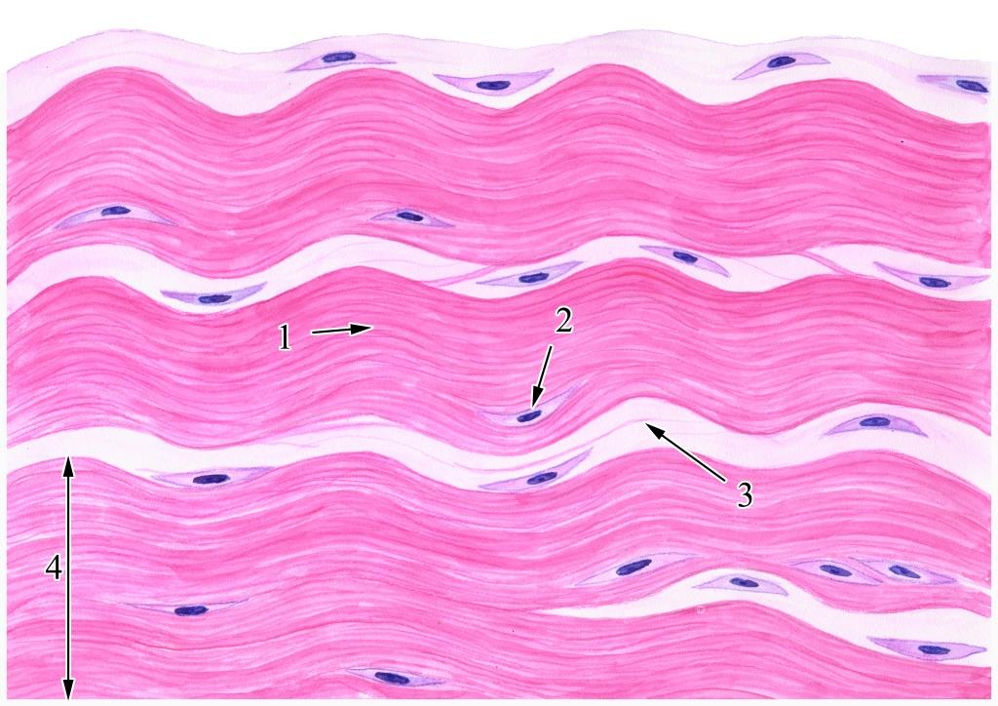
Волокниста сполучна тканина
Більшість сполучних тканин мають в своєму складі значну кількість волокон (переважно - колагенових).
Пухка
(волокон до 50%)
Щільна
(волокон понад 75%)
Оформлена (волокна розміщені упорядковано)
Неоформлена (волокна розміщені неупорядковано)

Slide 38
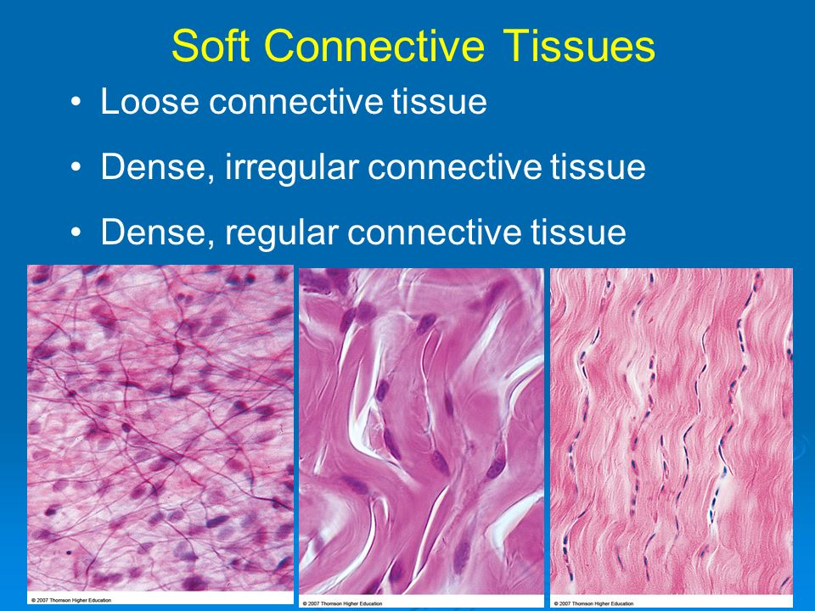
Волокниста сполучна тканина
Пухка
неоформлена
Щільна
неоформлена
Щільна
оформлена

Slide 39
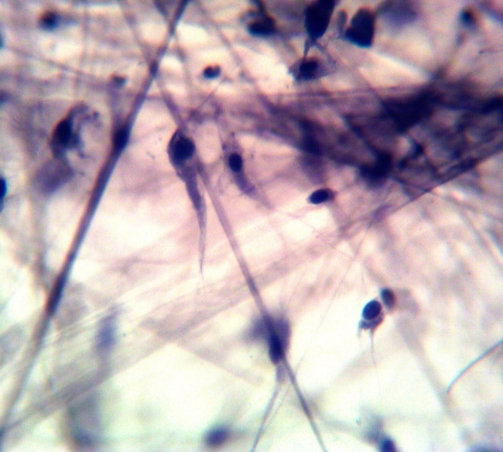
Пухка волокниста сполучна тканина
переважає за об’ємом аморфна речовина
волокон відносно небагато,
волокна розташовані невпорядковано
має багато видів клітин
найпоширеніша в організмі:
входить до складу усіх внутрішніх органів,
знаходиться між органами.

Slide 40
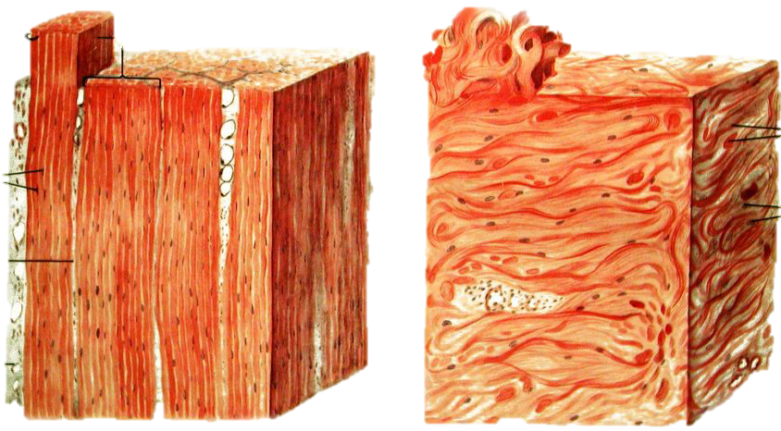
Щільна волокниста сполучна тканина
Переважають за об’ємом волокна,
має невелику кількість клітин і основної аморфної речовини;
Оформлена
Неоформлена

Slide 41
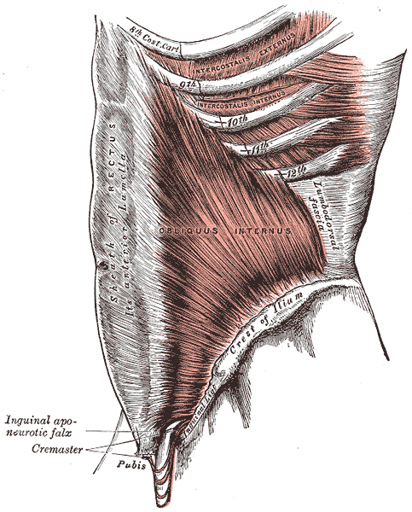
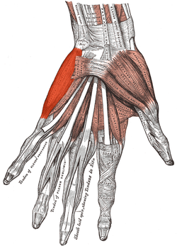
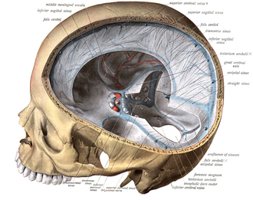
Щільна оформлена сполучна тканина
В щільній оформленій сполучній тканині волокна розташовані впорядковано.
Знаходиться у:
сухожиллях та зв’язках,
фасціях,
апоневрозах,
сухожильних центрах,
мембранах
твердій мозковій оболонці.

Slide 42
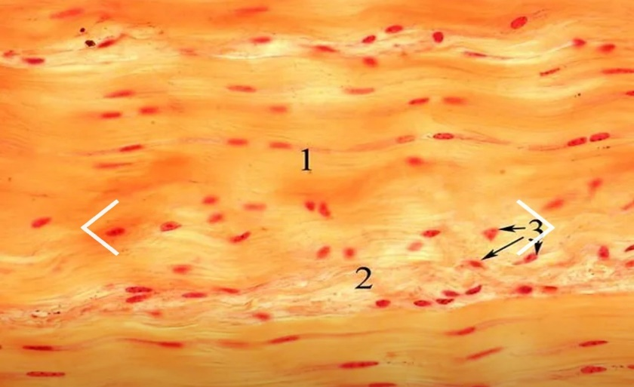
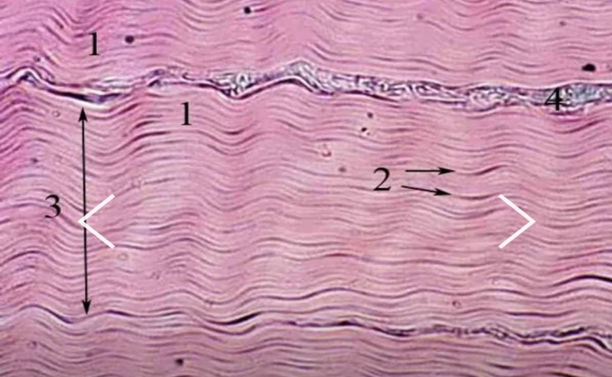
Сухожилля та зв’язки:
складаються із пучків колагенових волокон, які розташовані в одному напрямку
між волокнами – невелика кількість основної речовини, в якій знаходяться фіброцити
Зв’язка – переважають еластичні волокна
Сухожилля – переважають колагенові волокна
Рис. Еластична зв’язка: 1 – еластичні волокна, 2 – колагенові фібрили, 3 – фібробласти.
Рис. Сухожилля: 1 – пучки 1-го порядку, 2 – ядра фіброцитів, 3 – пучки 2-го порядку, 4 – ендотеноній.

Slide 43
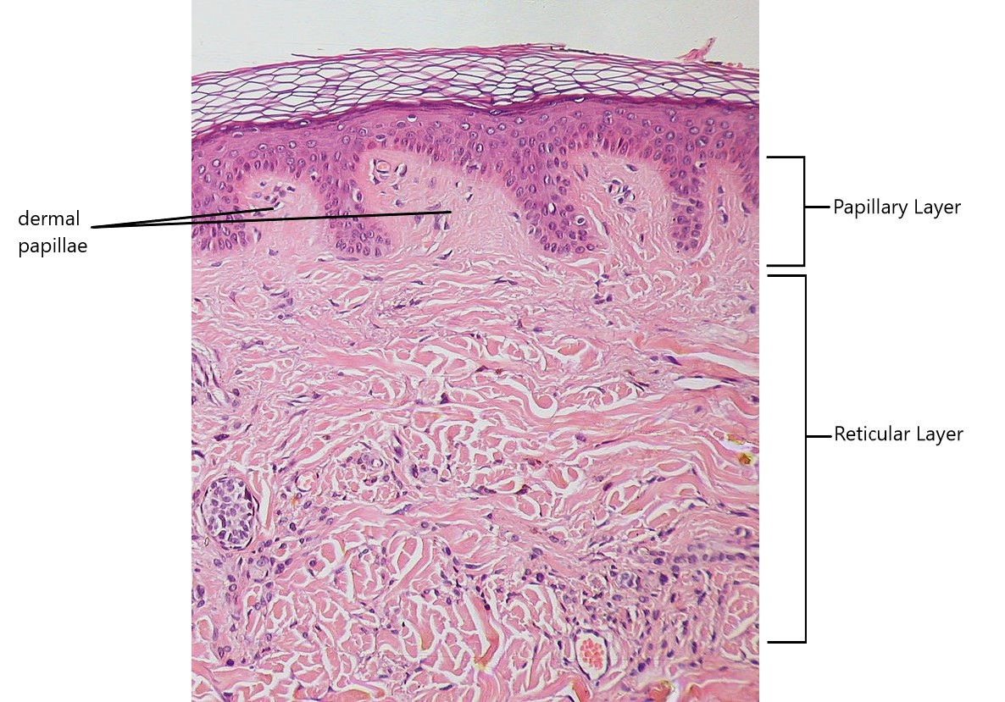
Щільна неоформлена сполучна тканина
волокна розташовані невпорядковано.
Знаходиться у:
Сітчастому шарі дерми шкіри
Капсулах внутрішніх органів.
Лінії Лангера – лінії переважаючого напрямку волокон сітчастого шару дерми.
Рис. Шари дерми

Slide 44
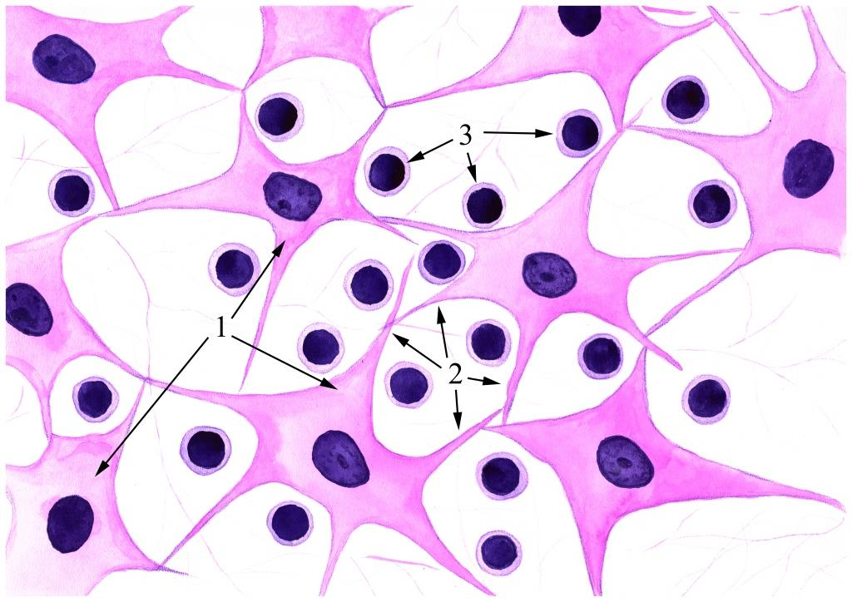
Сполучні тканини зі спеціальними властивостями
Ретикулярна тканина
утворює строму для кровотворних органів
Ретикулярні клітини
Ретикулярні волокна

Slide 45
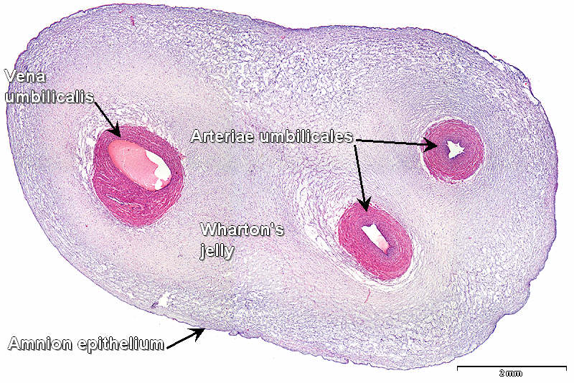
Слизова тканина
Синонім - вартонові драглі
Міститься в пупковому канатику
Містить гіалуронову кислоту.
Нестислива

Slide 46
Скелетні (або опорні) тканини
Хрящова тканина
Міжклітинна речовина
Клітини
Волокна
Аморфна речовина (матрикс)
Хондробласти
Хондроцити
Колагенові
Еластичні

Slide 47
Клітини | Волокниста сполучна тканина | Хрящова тканина | Кісткова тканина
Стовбурові клітини – забезпечують регенерацію | Префібробласт | Прехондробласт | Преостеобласт
Молоді клітини – синтезують компоненти міжклітинної речовини | Фібробласт | Хондробласт | Остеобласт
Зрілі клітини – забезпечують гомеостаз міжклітинної речовини | Фіброцит | Хондроцит | Остеоцит

Slide 48
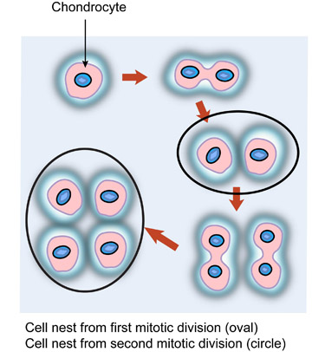
Хрящові клітини
Прехондробласти – стовбурові клітини (утворюються із мезенхімальних клітин)
Хондробласти – синтезують міжклітинну речовину (знаходяться в охрясті)
Хондроцити – підтримують гомеостаз хряща(знаходяться в глибоких шарах хряща)
Хондрокласти – руйнують хрящ (утворюються із моноцитів крові)
Хондроцити розташовані групами.
Ізогенна група – група хондроцитів, що утворились із одного хондробласта після кількох мітотичних поділів.
Ізогенні групи розташовані в порожнинах – лакунах.

Slide 49
Міжклітинна речовина
Аморфна речовина
-вода
-глікозаміноглікани
-білки
-неорганічні речовини
Волокна
-Колагенові (містять колаген І та ІІ типів, не розтягуються, не розгалужуються, міцні);
-Еластичні (містять еластин, тонкі, розтягуються, анастомозують одне з одним);
Міжклітинна речовина (матрикс) розділяється на:
Територіальний матрикс (на території ізогенної групи),
Інтертериторіальний матрикс (між ізогенними групами).

Slide 50
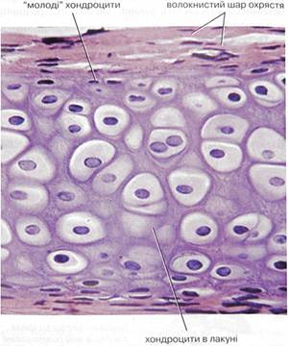
Загальна будова хряща
Зовні хрящ покритий охрястям, де знаходяться хондробласти.
Під охрястям знаходяться глибокі шари хряща, де знаходяться ізогенні групи хондроцитів.
Хрящ не має кровоносних судин та нервів.
Живлення хряща забезпечується шляхом дифузії із судин охрястя, із синовіальної рідини суглобів та підлеглих тканин.
Охрястя покриває хрящ, забезпечує ріст та регенерацію хряща, його живлення та захист.
Є два шари: зовнішній волокнистий (щільна СТ з судинами) та внутрішній хондрогенний (камбіальний) – містить прехондробласти та хондробласти.

Slide 51
Види хрящової тканини
Характеристика | Гіалінова | Еластична | Волокниста
Вид волокон | Колагенові волокна – тонкі, прозорі, не помітні на препараті, волокон мало. | Еластичні волокна – формують мережу навколо ізогенних груп, розташовані у різних напрямках. | Колагенові волокна – багато, товсті, розташовані пучками, помітні у препараті, пучки розташовані паралельно.
Охрястя | Є (крім суглобового хряща) | Є завжди | Відсутнє
Ізогенні групи | Округлі, овальні | Округлі, овальні | Видовжені, клітини розташовані ланцюжками
Звапніння хряща | Можливе | Неможливе | Можливе

Slide 52
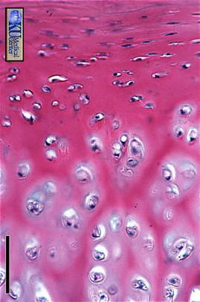
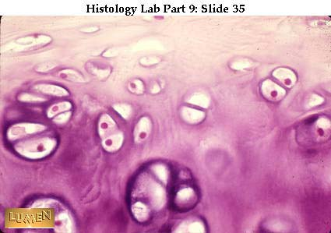
Препарат. Гіаліновий хрящ ребра кроля (забарвлення гематоксиліном та еозином, Об.Х40, Ок.Х10): 1) охрястя; 2), 3) зона молодого та зрілого хряща; 4) хондробласти; 5) хондроцити; 6) пучки колагенових волокон; 7) ізогенні групи; 8), 9) територіальний та інтертериторіальний матрикс; 10) капсула.
Препарат. Ізогенні групи гіалінового хряща ребра кроля (забарвлення гематоксиліном та еозином, Об.Х90, Ок.Х10).

Slide 53
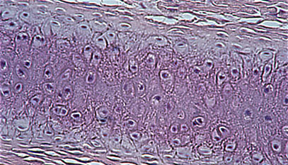
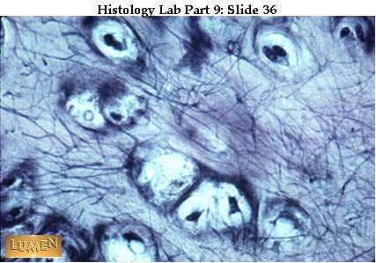
Препарат. Еластичний хрящ вушної раковини свині (забарвлення гематоксиліном та орсеїном, Об.Х40, Ок.Х10): 1) охрястя; 2), 3) зона молодого та зрілого хряща; 4) хондробласти; 5) ізогенні групи; 6) хондроцити; 7) хрящовий матрикс; 8) еластичні волокна.
Препарат. Еластичний хрящ вушної раковини свині (забарвлення гематоксиліном та орсеїном, Об.Х90, Ок.Х15).
Зона молодого хряща. Ізогенні групи представлені крупними, овальними клітинами, між якими є сітка звивистих еластичних волокон міжклітинної речовини.

Slide 54
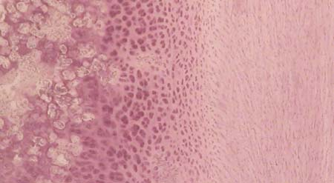
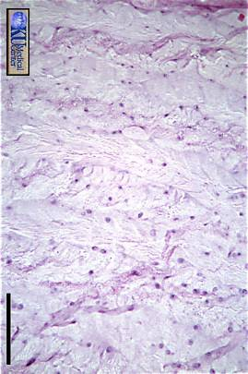
Волокнистий
хрящ
Гіаліновий
хрящ
Препарат. Волокнистий хрящ міжхребцевого диску теляти (забарвлення гематоксиліном та еозином, Об.Х10, Ок.Х10):
1) пучки колагенових волокон; 2) хондроцити; 3) ізогенні групи; 4) капсула; 5) хрящовий матрикс.
Препарат. Волокнистий хрящ міжхребцевого диску теляти (забарвлення гематоксиліном та еозином, Об.Х40, Ок.Х10):
1) пучки колагенових волокон; 2) хондроцити; 3) ізогенні групи; 4) капсула; 5) хрящовий матрикс.

Slide 55
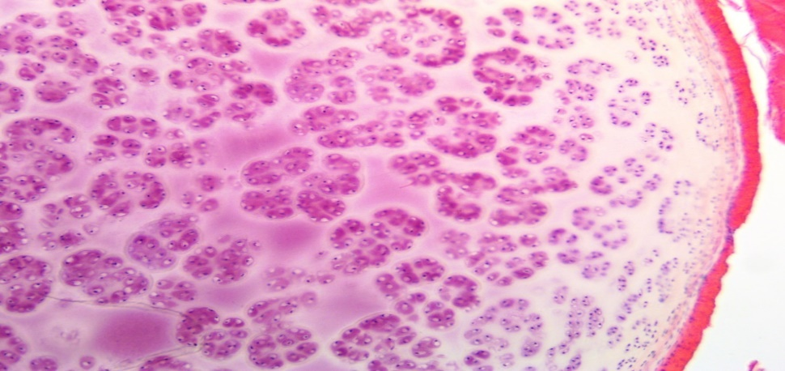
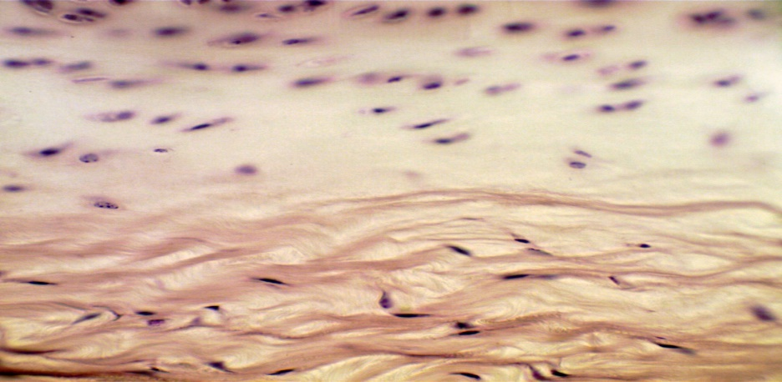
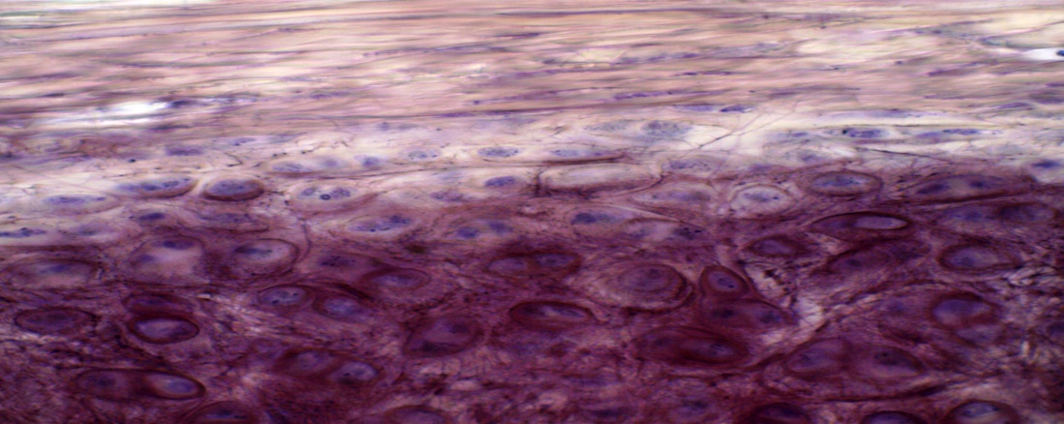
Гіаліновий хрящ (суглоби, ребра, епіфізи кісток, скелет плоду, гортань, трахея, бронхи)
Волокнистий хрящ (лобковий симфіз, міжхребцеві диски, диски та меніски суглобів)
Еластичний хрящ (вушна раковина, ніс, дрібні бронхи, надгортанник)

Slide 56
Ембріональний хондрогістогенез
Перша стадія — утворення хондрогенного зачатка, або хондрогенного острівця. У тих місцях тіла зародка, де утворюється хрящ, мезенхіма ущільнюється, клітини втрачають свої відростки, посилено розмножуються і щільно прилягають одна до одної, при цьому створюється певне напруження — тургор. Мезенхімні клітини, що входять до складу хондрогенного острівця, диференціюються до хондробластів — клітин, які дадуть початок утворенню хрящової тканини.
Друга стадія — утворення первинної хрящової тканини. У цей період відбувається заокруглення клітин центральної ділянки, збільшення їхніх розмірів. В цитоплазмі розвивається гранулярна ендоплазматична сітка, завдяки якій відбувається синтез та виведення фібрилярних білків (колагену III типу). Хондробласти перетворюються на хондроцити I порядку.
Третя стадія — диференціація хрящової тканини. На цій стадії первинні хондроцити перетворюються на вторинні і набувають здатності синтезувати, окрім перерахованих вище речовин, сульфатовані глікозаміноглікани.

Slide 57
Шляхи росту хрящової тканини
Ріст хрящової тканини може відбуватися двома шляхами:
— зовнішнього (апозиційного) росту, при цьому в хондрогенній зоні клітини інтенсивно діляться, хондробласти диференціюються в хондроцити, які продукують міжклітинну речовину. В процесі виведення продуктів синтезу та нашаровування на вже існуючий хрящ по його периферії клітини самі замуровуються в продукти своєї життєдіяльності;
— внутрішнього (інтерстиціального) росту.
Хрящові клітини, розташовані в центрі молодого хряща, який розвивається, зберігають здатність деякий час ділитися мітотично, залишаючись в одній лакуні (ізогенні групи). За рахунок збільшення кількості цих клітин збільшується маса хряща зсередини. Такий ріст спостерігається в ембріогенезі і під час регенерації хрящової тканини.
Регенерація. Фізіологічна регенерація хрящової тканини здійснюється за рахунок малоспеціалізованих клітин охрястя і хряща шляхом розмноження та диференціації прехондробластів і хондробластів.

Slide 58
Кісткова тканина
Міжклітинна речовина
Клітини
Волокна
Аморфна речовина (матрикс)

Slide 59
Клітини | Волокниста сполучна тканина | Хрящова тканина | Кісткова тканина
Стовурові клітини – забезпечують регенерацію | Префібробласт | Прехондробласт | Преостеобласт
Молоді клітини – синтезують компоненти міжклітинної речовини | Фібробласт | Хондробласт | Остеобласт
Зрілі клітини – Забезпечують гомеостаз міжклітинної речовини | Фіброцит | Хондроцит | Остеоцит

Slide 60
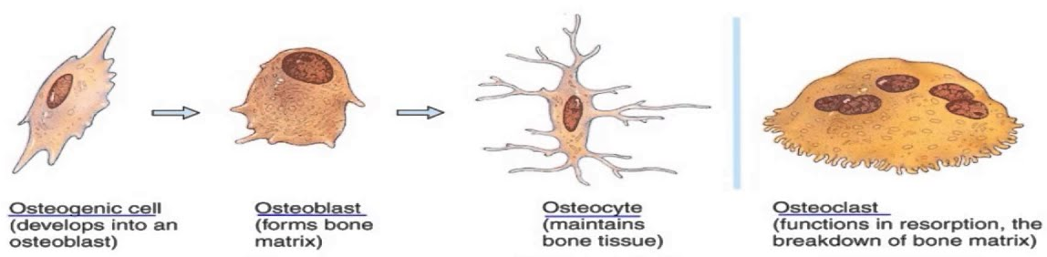
Кісткові тканина та її клітини
Міжклітинна речовина тверда, мінералізована
На відміну від хрящової тканини, кісткова тканина має кровоносні судини.
Преостеобласти – стовбурові клітини
Остеобласти – синтезують міжклітинну речовину, знаходиться в окісті)
Остеоцити – підтримують гомеостаз міжклітинної речовини, знаходиться лакунах – порожнинах у міжклітинній речовині)
Остеокласти – руйнують кістку (утворюються із моноцитів крові)

Slide 61
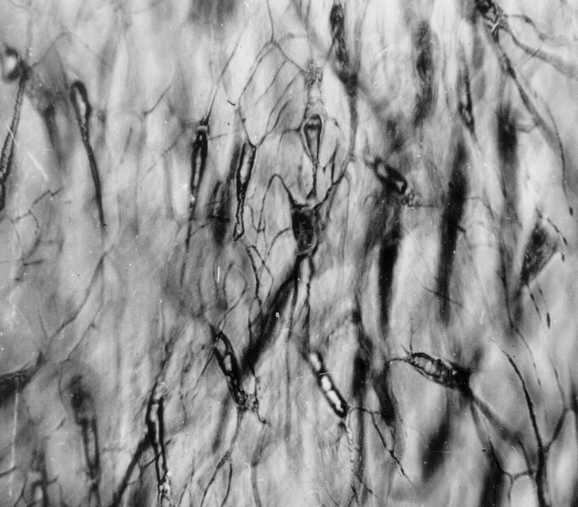
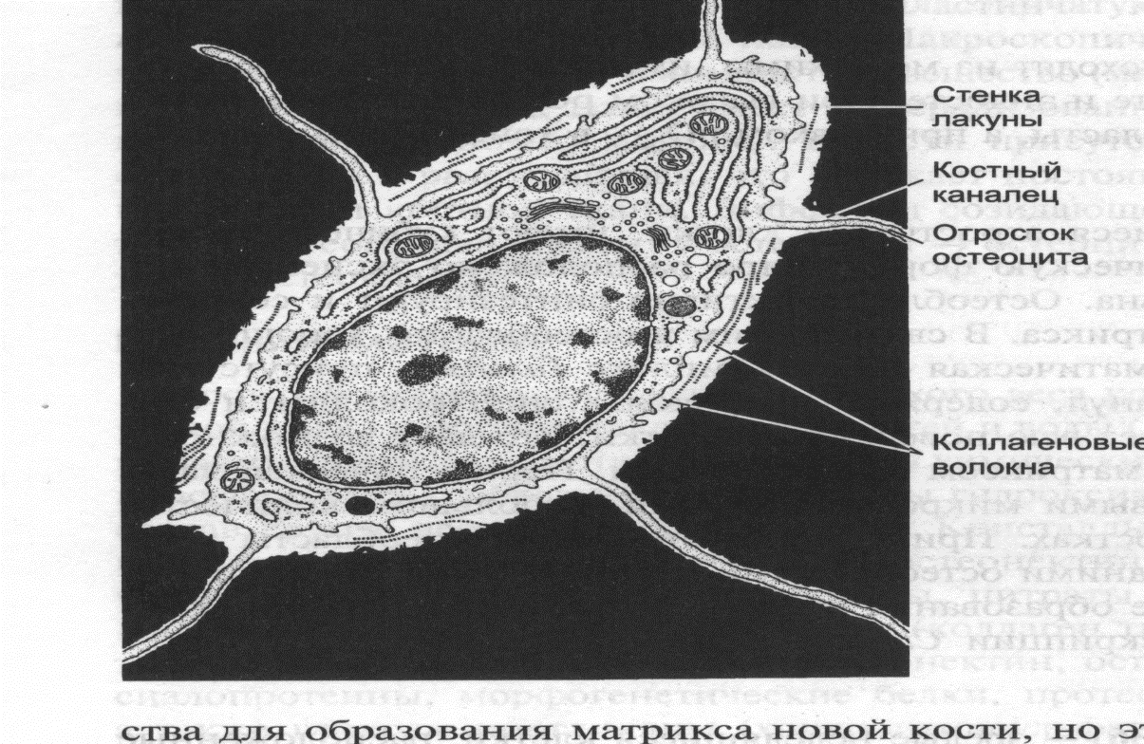
Препарат. Кісткові клітини зябрової кришки оселедця (грубоволокниста кісткова тканина, незабарвлений тотальний препарат , Об.Х40, Ок.Х10): 1) мертві остеоцити: а) тіло; б) відростки; 3) лакуни; 4) кістковий матрикс.
Препарат . Будова остеоцита. Остеоцити – відросчасті клітини. Тіла остеоцитів лежать у лакунах, відростки - у канальцях. Лакуни та канальці утворюють лакунарно-канальцеву систему кістки, порожнина заповнена тканинною рідиною, що омиває клітини та містить поживні речовини.

Slide 62
Міжклітинна речовина
Волокна
-Колагенові
Органічна матриця для мінералізації
Мінералізований матрикс:
-вода
-органічні речовини
-неорганічні речовини:
гідроксиапатити,
фторапатити
йони кальцію

Slide 63
Остеогенез
Прямий остеогенез
Непрямий остеогенез
Розвиток кісткової тканини безпосередньо на місці мезенхіми.
Має місце у ділянках тіла зародка, що мають гарне кровопостачання – кістки склепіння черепа.
Розвиток кістки на місці хрящової моделі кістки.
Хрящові моделі мають переважна більшість кісток
Хрящові моделі формуються в умовах обмеженого кровопостачання та гіпоксії.

Slide 64
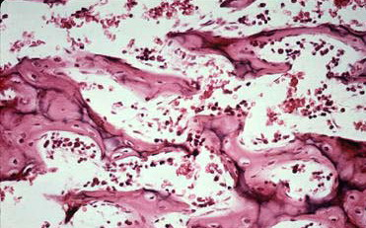
Прямий остеогенез
Утворення остеогенних острівців – перетинчастий скелет;
Синтез органічного матриксу (остеоїду);
Мінералізація остеоїду;
Перебудова грубоволокнистої кісткової тканини в пластинчасту.
Препарат. Розвиток кістки на місці мезенхіми. Нижня щелепа зародка свині (забарвлення гемотоксиліном та еозином, Об.Х10, Ок.Х10): 1) мезенхіма; 2) кровоносні судини; 3) остеобласти; 4) остеоцити; 5) остеокласти; 6) кісткова трабекула; 7) остеогенний острівець; 8) кістковий матрикс.

Slide 65
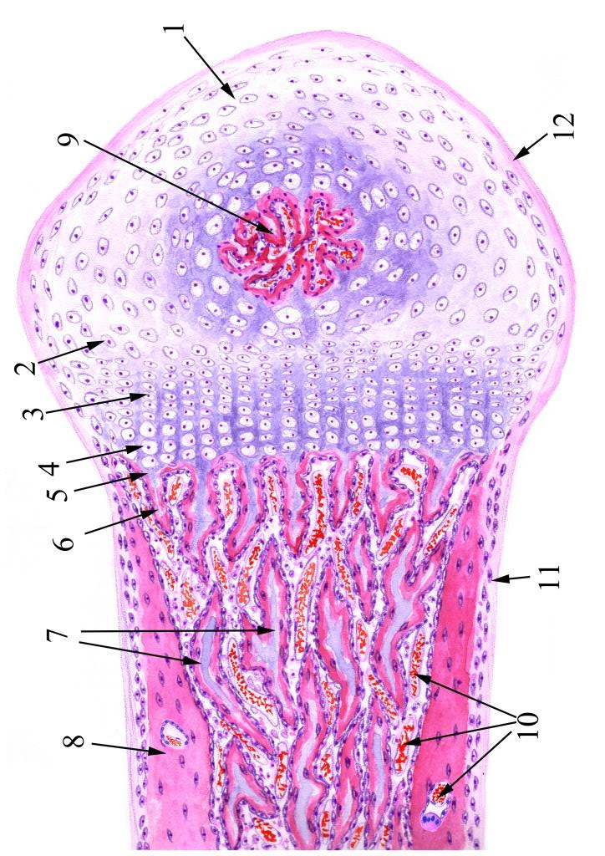
Непрямий остеогенез
Формування зачатків кісток із мезенхіми – перетинчастий скелет
Формування хрящової моделі кістки
Перихондральне окостеніння – кісткова манжетка навколо діафізу
Ендохондральне (внутрішньокісткове) окостеніння
Формування та перебудова епіфізарної пластинки:
- формується між епіфізарним та діафізарним центрами окостеніння
- забезпечує ріст кісток в довжину
- існує до завершення росту кісток, потім заміщується кістковою тканиною

Slide 66
Види кісткової тканини
Грубоволокниста (ретикулофіброзна) кісткова тканина характеризується відносно більшою кількістю клітинних елементів і невпорядкованим розташуванням колагенових волокон, які утворюють в ній товсті пучки.
Основна речовина ретикулофіброзної кісткової тканини містить подовжено-овальної форми кісткові порожнини (лакуни) з довгими анастомозуючими канальцями, в яких містяться кісткові клітини — остеоцити з відростками. Поверхню грубоволокнистої кістки вкриває окістя. Ця тканина трапляється головним чином у зародків, у дорослих — на місці зрощення черепних швів.
Пластинчаста кісткова тканина складається з кісткових пластинок, утворених кістковими клітинами і мінералізованою аморфною речовиною з колагеновими волокнами, орієнтованими в певному напрямку.
Пластинки, розташовані поруч, мають різний напрямок колагенових волокон, завдяки чому досягається велика міцність пластинчастої кісткової тканини. Вона утворює компактну та губчасту речовину плоских і трубчастих кісток.

Slide 67
Будова трубчастої кістки
Трубчаста кістка складається в основному з пластинчастої кісткової тканини, за винятком горбків.
У трубчастій кістці розрізняють її центральну частину (діафіз) і периферійну частину (епіфіз).
Діафіз кістки утворений трьома шарами:
1.Окістя, що складається з поверхневого волокнистого шару, утвореного пучками колагенових волокон, і глибокого остеогенного шару, до складу якого входять остеобласти і остеокласти. За рахунок окістя, пронизаного судинами, здійснюється живлення кісткової тканини. Остеогенний шар забезпечує ріст кістки в товщину, її фізіологічну та репаративну регенерацію.

Slide 68

2.Остеонний шар, відокремлений від окістя шаром зовнішніх генеральних пластинок, а від ендоста — шаром внутрішніх генеральних пластинок.
Остеонний шар — це система паралельних циліндрів, проміжки між якими заповнені вставними кістковими пластинками. Остеон — основна структурна одиниця компактної речовини трубчастої кістки, являє собою кісткову трубку діаметром 20-300 мкм, у центральному каналі якої розташовується кровоносна судина і зосереджені остеобласти та остеокласти. Навколо центрального каналу розміщено від 5 до 20 концентричних кісткових пластинок, колагенові волокна паралельні між собою. Напрямок колагенових волокон у сусідніх пластинках не однаковий, вони розміщені під кутом одне до одного, що сприяє зміцненню остеона як структурного елемента кістки. Між кістковими пластинками у кісткових лакунах розташовуються тіла остеоцитів, які анастомозують своїми відростками, розміщеними у кісткових канальцях.

Slide 69

3. Ендост - тонковолокниста сполучна тканина, яка вистилає кістку з боку кістковомозкового каналу. Ця тканина містить остеобласти та остеокласти.
Препарат. Розвиток кістки на місці хряща. Трубчаста кістка зародка свині (забарвлення гематоксиліном та еозином: 1) епіфіз; 2) діафіз; 3) окістя; 4) кровоносні судини; 5) охрястя; 6) перихондральна кісткова манжетка; 7) енхондральна кістка; 8) зона зруйнованого хряща; 9) зона пухирчастого хряща; 10) зона хрящових колонок (монетних стовпчиків); 11) гіаліновий хрящ; 12) остеобласти; 13) остеоцити; 14) остеокласти.

Slide 70
Ріст кісток
Ріст у довжину забезпечується наявністю метаепіфізарної хрящової пластинки, в якій виявляються два протилежних гістогенетичних процеси: руйнування епіфізарної пластинки та постійне поповнення хрящової тканини шляхом новоутворення клітин.
В метаепіфізарному хрящі розрізняють такі три зони:
1.Погранична зона розміщена найближче до епіфіза, складається з округлих та овальних клітин і одиничних ізогенних груп, які забезпечують зв’язок хрящової пластинки з кісткою епіфіза. Порожнини, розташовані між кісткою і хрящем, містять кровоносні капіляри, які живлять клітини більш глибоко залягаючих зон хрящової пластинки.
2.Зона стовпчастих клітин містить клітини, які активно розмножуються і формують колонки, розташовані по осі кістки, що забезпечує її ріст у довжину. Проксимальні кінці колонок складаються з дозріваючих, диференціюючих хрящових клітин, багатих на глікоген і лужну фосфатазу.
3.Зона пухирчастих клітин, що характеризується гідратацією та руйнуванням хондроцитів із подальшим енхондральним скостенінням. Дистальний відділ цієї зони межує з діафізом, звідки до неї проникають остеогенні клітини та кровоносні капіляри. Поздовжньо розташовані колонки клітин за своєю суттю єкістковими трубочками, на місці яких формуються остеони. При злитті центрів скостеніння в діафізі та епіфізі ріст у довжину припиняється. У людини це відбувається в 20-25 років. Ріст трубчастої кістки здійснюється за рахунок проліферації клітин глибокого остеогенного шару окістя.

Slide 71


Рис. Розвиток кісткової тканини з мезенхіми. Забарвлення гема- токсилін-еозином:
1 - скелетогенний острівець; 2 - мезенхіма; 3 - кровоносна судина; 4 - кісткова трабекула (а - звапнована міжклітинна речовина; б - остеоцит; в - незвапнована основна речовина - остеоїд); 5 -остеобласти; 6 - остеокласт
Рис. Розвиток кістки на місці хряща. Забарвлення гематоксилінеозином:
1 - епіфізарний гіаліновий хрящ; 2 - охрястя; 3 - шар стовпчастого хряща; 4 - шар пухирцевого хряща; 5 - перихондральна кісткова манжетка; 6 - ендохондральна кістка; 7 - окістя

Slide 72


Препарат. Гомілкова кістка людини в поперечному розрізі (забарвлення тіоніном та пікриновою кислотою, Об.Х40, Ок.Х10): 1) остеон: а) гаверсов канал з кровоносними судинами; б) кісткові пластинки; в) кісткові лакуни; г) кісткові канальці; 2) вставні пластинки
Препарат. Остеоцити у пластинках остеону (забарвлення тіоніном та пікриновою кислотою, Об.Х90, Ок.Х15).

Slide 73

Рис. Схема розвитку кістки на місці хряща.
З кровоносними судинами у хрящову модель потрапляють остеогенні клітини. Остеокласти руйнують мінералізований хрящовий матрикс, а остеобласти будують кісткову тканину.

Slide 74
РЕКОМЕНДОВАНА ЛІТЕРАТУРА
Основна
Гістологія. Цитологія. Ембріологія : підручник. / за рередакцією Луцик О. Д., Чайковський Ю. Б. Вінниця: Нова книга, 2018. 592 с.
Грабовий О. М., Яременко Л. М. Компендіум з спеціальної гістології та ембріології. Київ: Книга-плюс, 2020. 344 с.
Вахнюк Т. Гістологія з технікою гістологічних досліджень Київ: Медицина, 2018. 260 с.
Грабовий О. М., Чайковський Ю. Б., Яременко Л. М. Практикум з гістології, цитології та ембріології. Київ: Книга-плюс, 2022. 80 с.
Степаненко О., Мар’єнко Н. Гістологія, цитологія та ембріологія. Атлас гістологічних зображень з описами. Київ: Медицина, 2024. 328 с.
Павлина В., Росс М . Г. Гістологія: підручник і атлас у 2-х томах : підручник. Київ : Медицина, 2021.
Mescher A. L. Junqueira's Basic Histology: Text and Atlas. McGrawHill.16th ed., 2021. 576 p.
Додаткова
Дзержинський М. Е., Пазюк Л. М., Вороніна О. К., Гарматіна С. М., Островська Г. В. Альбом для лабораторних занять з курсу "Гістологія". Київ: Фітосоціоцентр, 2020. 50 с.
Ross M. H., Pawlina W. Histology: a text and atlas 6th edition. Lippincott Williams & Wilkins, 2011. 996 p.

Slide 75
ДЯКУЮ ЗА УВАГУ!

